Slide 1
MATLAB 期末作業
HW1102104112
學生 : 四電機三甲 1102104112 黃宣錡
指導老師 : 葛世偉

Slide 2
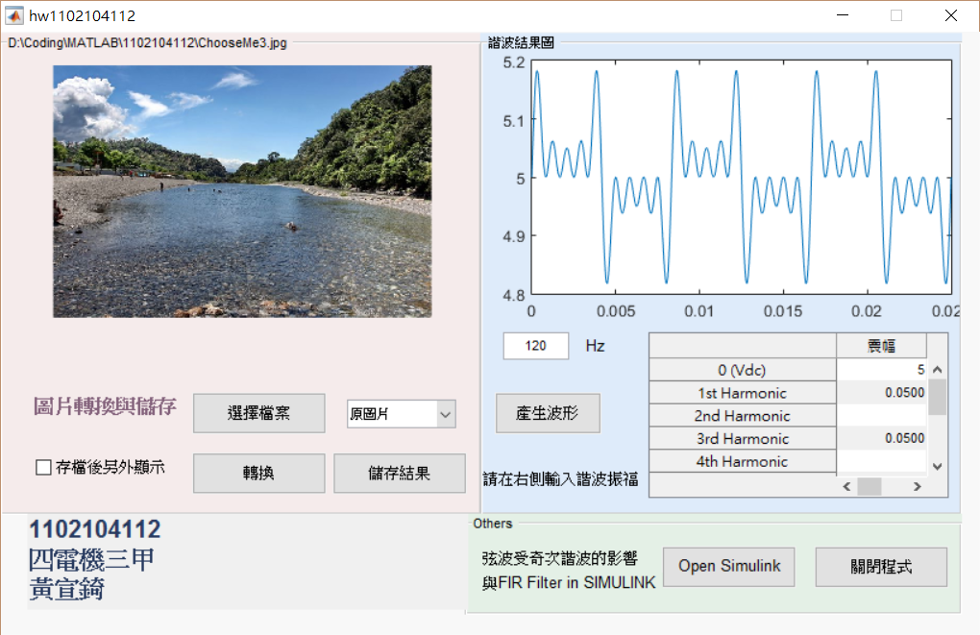
Graphical User Interface
頻率與諧波影響波形
輸入各次諧波與頻率資訊後
可直接繪出波形
轉換圖片效果
並可以儲存轉換後的結果
內含奇次諧波與FIR濾波的Simulink模擬

